Slide 1
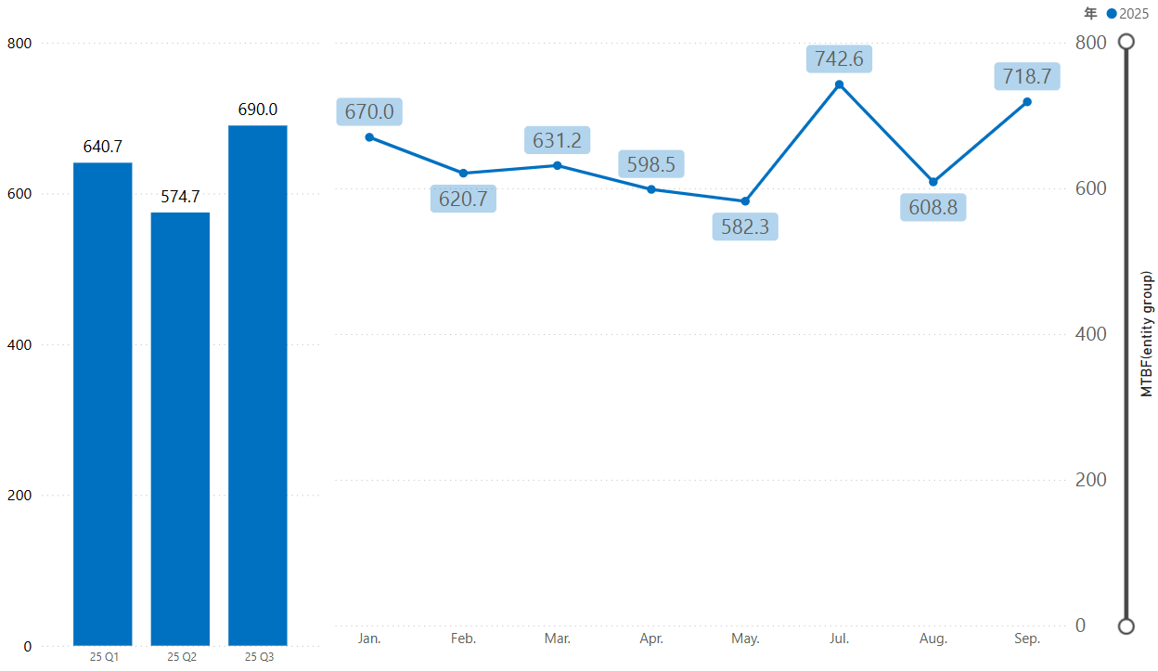
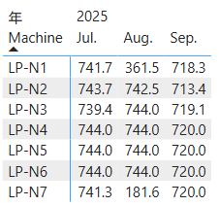
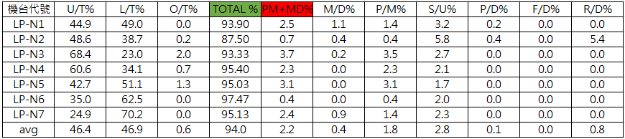
2025 Q3 LP-N MTBF & PM+MD
MTBF： 690 < 680 達標
PM + MD：2.2 < 4.0 達標

Slide 2
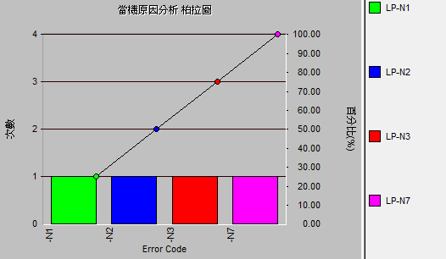
二、LP-N 7M MTBF 達標
2025/07/10 LP-N1 1.63hrs
Run N01 step.3 PRESTUP, check step.3 共10分鐘, 還沒抽就abort
test 底壓 = 0.00, LK = 0.02, reset M3200
2025/07/17 LP-N3 4.60hrs
SPM後test run PRESUP abort, MV升不起來
MV重組、更換U型o-ring
2025/07/22 LP-N2 0.30hrs
缺乏反應步驟, 自動MD, S100主任說 有1批GAN要過帳
機台在run的時候有進行move in/move out動作, 導致自動MD
2025/07/28 LP-N7 2.58hrs
APC angle ooc, APC clean、校正 ok

Slide 3
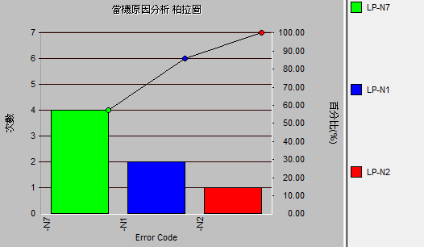
二、LP-N 8M MTBF 未達標
2025/08/16 LP-N2 0.32hrs
Run N07 C1 MW爐內破片, for PE check
check MW thickness ok
2025/08/22 LP-N1 15.80hrs
Run N08 unload, 轉子不在P01使Boat傾倒
轉子停止時, 位置會緩慢偏離P01
量driver電壓0.2, run/stop電壓相同、調大VR時電壓變化0.07 -> 0.22 -> 0.06
replace driver、Boat/pedestal
2025/08/25 LP-N1
Run N08 unload, ID.66
boat sensor訊號衰減, replace sensor

Slide 4
二、LP-N 8M MTBF 未達標
2025/08/09 LP-N7 1.90hrs
Run N01 step.13 MFC-05 abort
check RMS 測漏步驟沒有抽真空, replace MV
2025/08/19 LP-N7 0.30hrs
Run N01 APC angle = 637 OOC
Check pump底壓正常, 直接測試servo正常
更換原本N7 APC controller (原本機台上是上正中古品)
目前APC angle trend 穩定
2025/08/27 LP-N7 7.53hrs
Run N01 step-6 PRESUP abort
抓漏1E^-7, 無明顯漏源
2025/08/27 LP-N7 6.18hrs
續PRESUP
抓漏前2E^-8, vacuum pipe與manifold接口處1E^-7
replace piping

Slide 5
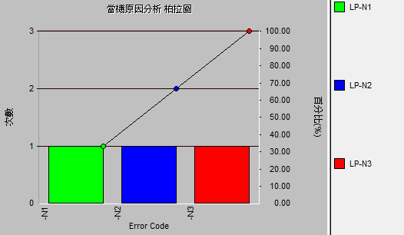
二、LP-N 9M MTBF 達標
2025/09/12 LP-N1 1.48hrs
Run N01 數片異常 已經boat in 1/5
1、跳步驟 unload product ok
2、調整數片器排線ok
2025/09/09 LP-N3 0.47hrs
​Run N01 C4 PTC = 154 OOC
1.SS-6 量PTC = 468/183/128/347/91/14.
2.check 無刮管, shutter & 鐵板無 powder, clean environment ok.
3.check transfer ok, no touch pitch, exchange dummy.
4.test run PTC = 6/11/23、4/17/9
2025/09/28 LP-N2 5.52hrs
​Run N07 boat in, Shutter不會開
Adj cylinder, Shutter開啟後石英撞裂
replace shutter, test run ok

Slide 6
LP-N Q3 MD紀錄總結
MTBF： 690 > 680 達標
MD次數
PRESSUP *4
APC *2
B/E alarm *2
MFC abort *1
PTC OOC *1
爐內破片 *1
其他 *3

Slide 7
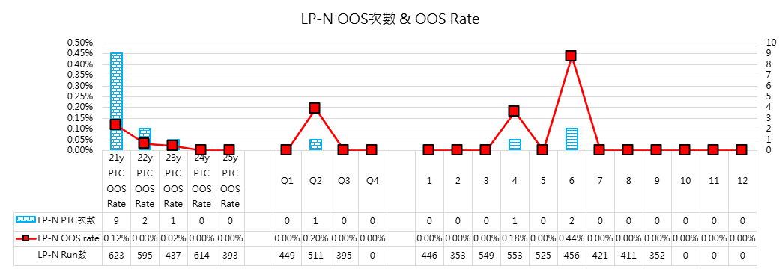
2025Y LP-N PTC OOS Rate
Q3 LP-N PTC OOS Rate = 0.00%

Slide 8
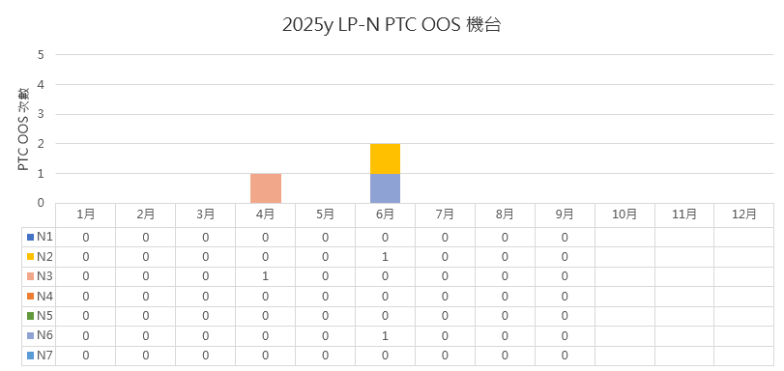
2025Y LP-N PTC OOS 次數
Q3 PTC OOS 共有 0次，申請刪除0次

